Slide 1
Просветители земли кубанской
Появление первой школы.

Slide 2
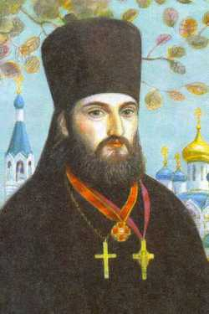
Кирилл Россинский
В Екатеринодаре первая школа появилась в 1803 году.
Школу назвали в честь Кирилла Россинского.

Slide 3
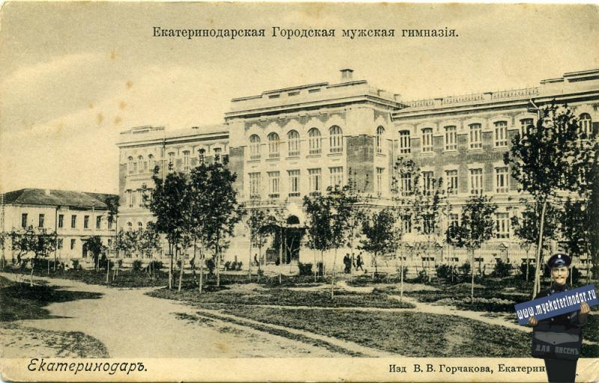
Черноморская войсковая гимназия
Была открыта в 1820 году.
Кирилл Васильевич ввел изучение военного дела, так как считал , что настоящий гражданин должен уметь защищать родину.

Slide 4
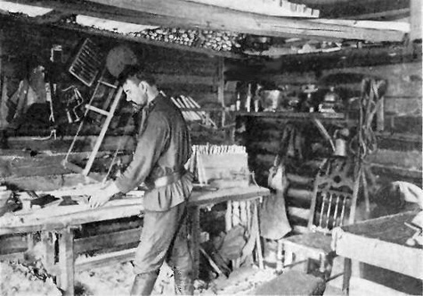
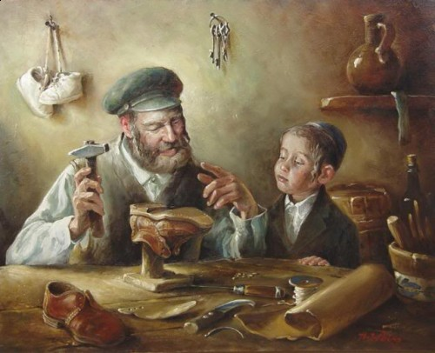
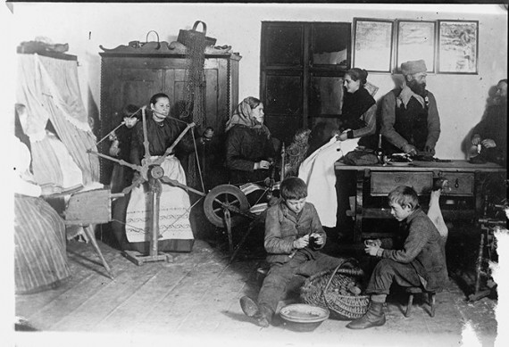
Так же были открыты школы для взрослых
Столярное ремесло
Сапожное ремесло
Переплётное ремесло

Slide 5
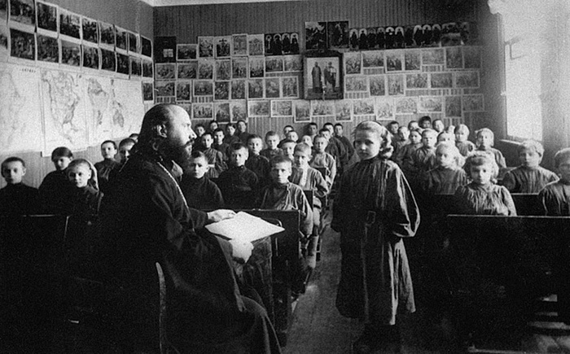
Урок закона Божьего послевоенное время.

Slide 6
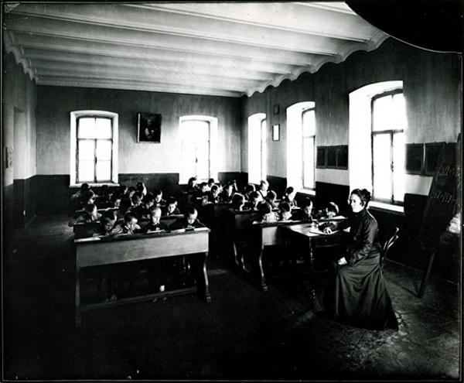
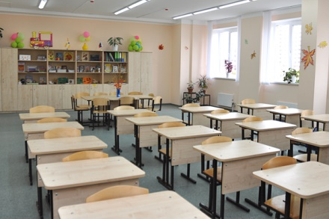
Какие изменения произошли с тех пор!

